Slide 1
MATEMÁTICA 211
LIVRO 03
MÓDULO 13

Slide 2
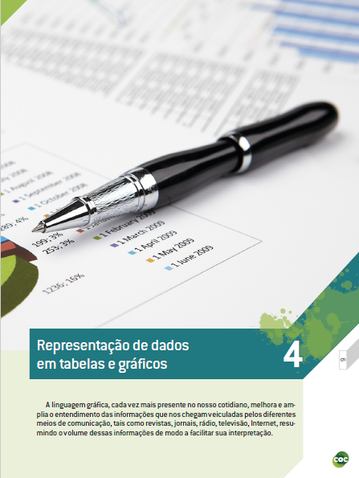
MÓDULO 13
REPRESENTAÇÃO
DE DADOS
EM TABELAS

Slide 3
Página 11

Slide 4
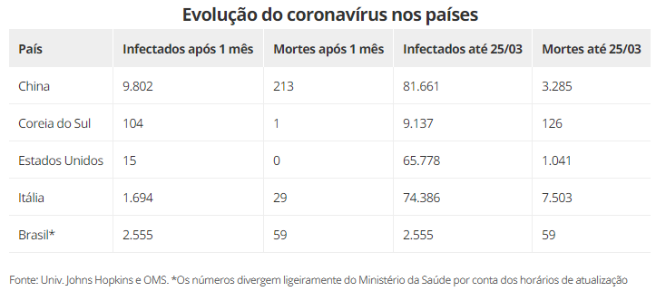
https://g1.globo.com/bemestar/coronavirus/noticia/2020/03/26/1-mes-de-coronavirus-no-brasil-compare-a-situacao-do-pais-com-china-italia-eua-e-coreia-do-sul-no-mesmo-periodo-da-epidemia.ghtml
Acessado em 28/03/2020 às 17:01

Slide 5
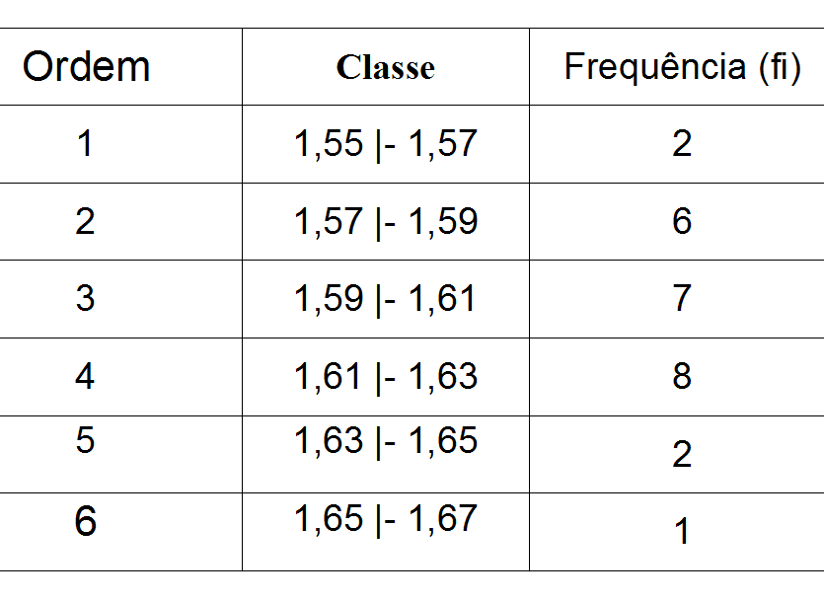

Slide 6
EXERCÍCIOS

Slide 7
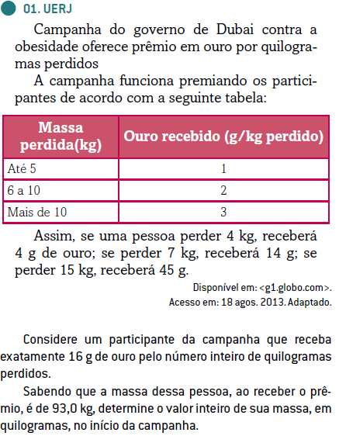
Até 5 kg:
1 x 5 = 5 gramas no máximo
Pág. 17
De 6 a 10 kg:
2 x 6 = 12 gramas no mínimo
2 x 10 = 20 gramas no máximo
2 g - - - - - - - - 1 kg
16 g - - - - - - - - x kg
x = 8 kg
No início: 93 + 8 = 101 kg

Slide 8

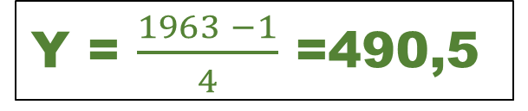
Pág. 17
Janeiero: 31 dias
Fevereiro: 28 dias
Março: 31 dias
Abril: 30 dias
Maio: 16 dias
Total: N =136
2589 7
369
______
6
Y = $\frac{1963 −1}{4}$ =490,5
X = 6
S = 1963 +136 +490
S = 2589

Slide 9
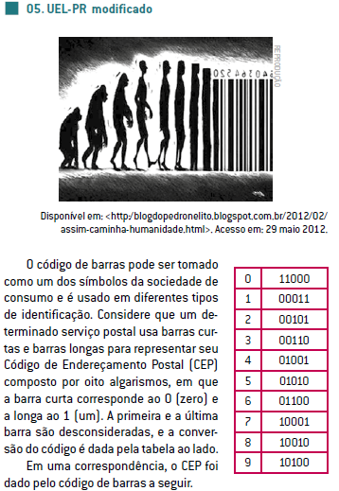
Pág. 18

Slide 10
Resolver:
Números: 06, 07, 08 e 09

